Slide 1
Ssstil
Op zoek naar jezelf

Slide 2

Nada is overal
Ssstil - op zoek naar jezelf
Het grote plaatje - 4

Slide 3
Stadia van nada
De weg van je beeld van jezelf naar je echte zelf
Ssstil
bewustzijn
Vereniging van de drie werelden brengt je tot één.
Die vereniging kun je herkennen in het gevoel dat je krijgt bij het luisteren naar nada.
Daarin zijn 4 stadia te ontdekken.
Standvastig / opstrekken
Pot fase / afsluiten
Groei
Versmelting
Verdiep je concentratie!
4. versmelting
shiva
causaal
shakti
3. groei
fysiek
subtiel
2. pot fase
1. standvastig
Beeld van jezelf

Slide 4
Asana’s
Ssstil
Staand
Vrksasana (boom)
Utthita Parsvakonasana (gestrekte hoek)
Sirsasana (hoofdstand)
Zittend
Parsvaikapada Sarvangasana (kaars met been zijwaarts)
Karnapidasana (oor drukken)
Supta virasana (liggende held)
Parvatasana (berg, lotus met handen omhoog)
Ardha Matsyendra I

Slide 5



Surya Bhedana Pranayama
Ssstil
Oefening om te verwarmen en te verfrissen (zoals een wandeling)
Ritme: 12:48:24:48
  Energie instromen: 12 tellen
  Energie vasthouden: 48 tellen
  Energie uitstromen: 24 tellen
  Energie vasthouden: 48 tellen
Deze oefening bestaat uit
  Shakti IN : vast : Shiva UIT : vast

Slide 6
Meditatie
Ssstil
Niet begeren
Sukhasana (3 min)
  Sta stil bij een Yama of Nyama, doe een wens, kom tot rust en stilte in de houding
Pranayama (8 min)
  Surya Bhedana Pranayama
    Ritme: 12:48:24:48
Pratyahara (3 min)
  Onttrek de energie van een ‘probleem’, gedachte of gevoel
Concentratie (26 min)
  Nada
    Stadia: standvastig, pot, groei, versmelting
  Sambhavi Mudra
Totaal 40 min

Slide 7
Dirty details
Ssstil
bewustzijn
Iedere vorm die je tegenkomt doet zich op een bepaalde manier aan je voor.
Zie je bijvoorbeeld het subtiel lichaam als één geheel of ervaar je een manifestatie van subtiliteit?
4. versmelting
shiva
causaal
shakti
subtiel
vorm
3. groei
fysiek
subtiel
vast
beweging
2. pot fase
manifestatie
1. standvastig
Beeld van jezelf

Slide 8
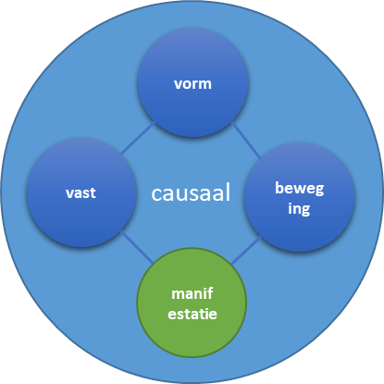
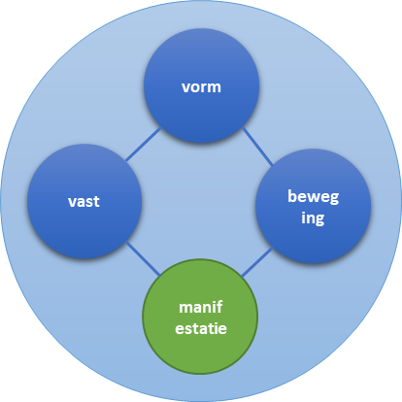
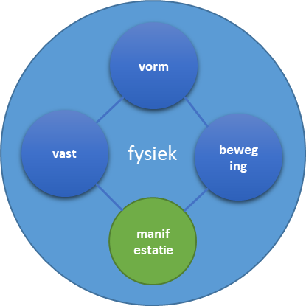

Ontelbare niveaus
Ssstil
bewustzijn
Het verschil tussen de essentie en vorm doet zich altijd en overal voor! Oneindig!
4. versmelting
shiva
causaal
shakti
3. groei
fysiek
subtiel
2. pot fase
1. standvastig
Beeld van jezelf

Slide 9
Nada is overal
Ssstil
bewustzijn
Door iedere vorm stroomt de energie van de essentie. Het maakt niet uit op welk niveau.
De oplossing is overal hetzelfde: luister naar je nada en
Strek je op
Sluit je af
Groei
Versmelt
4. versmelting
shiva
causaal
shakti
3. groei
fysiek
subtiel
2. pot fase
1. standvastig
Beeld van jezelf

Slide 10



Met nada onszelf
‘ontwikkelen’
bewustzijn
Ssstil
causaal
4. versmelting
Heb je de essentie van een wereld (fysiek, subtiel, causaal) te pakken? Dan kun je door.
Anders ga je eerst in een bepaalde wereld de essentie zoeken.
4
+
-
2
3
1
subtiel
3. groei
4
+
3
-
2
1
fysiek
2. pot fase
4
+
-
2
3
1
Beeld van jezelf
1. standvastig

Slide 11
Ssstil
Just as audible sound frequencies influence the brain, mind and body the subtle frequencies affect the underlying layers.
When you listen to music it arouses different emotions and states of mind, and affects different areas and centres of the body. In fact, music therapy for sick an disturbed peope should not be overlooked.
Sound is the most powerful tool in pacifying the restless mind, and vica cersa. Sound exerts an influence upon the entire brain, body and mind of an individual who has come into manifestation because both are an aspect of Shakti. In fact, this Shakti is the matrix which underlies this entire phenomenal world.
“Hatha Yoga Pradipika – Deel 4, Verse 91”

Slide 12
Contact
Ssstil - op zoek naar jezelf
e: herman@dompseler.nl
w: www.ssstil.nl

